Slide 1
Лабораторная работа №3 Дискреционное разграничение прав в Linux. Два пользователя
фио:ван яо
группа:НПМбд-02-21
билет:1032215430

Slide 2
Цель работы
Получение практических навыков работы в консоли с атрибутами файлов для групп пользователей1

Slide 3
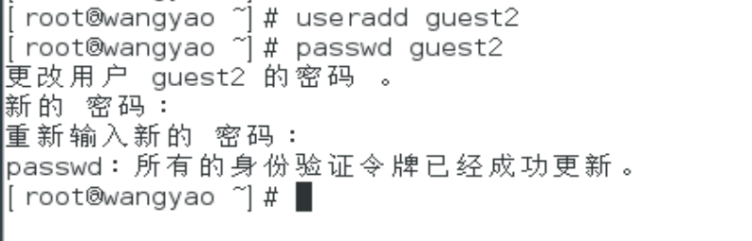
Выполнение лабораторной работы
Аналогично создайте второго пользователя guest2.

Slide 4
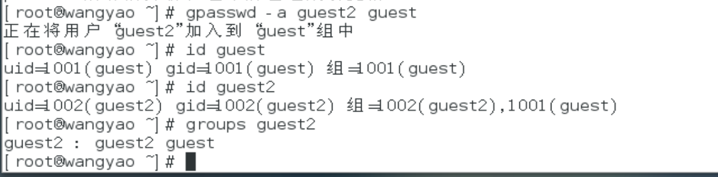
Выполнение лабораторной работы
Добавьте пользователя guest2 в группу guest:

Slide 5
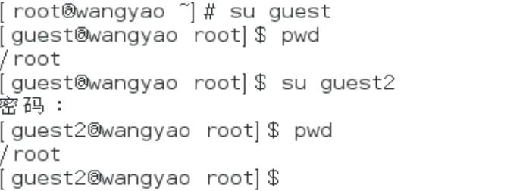
Выполнение лабораторной работы
Осуществите вход в систему от двух пользователей на двух разных консолях: guest на первой консоли и guest2 на второй консоли.

Slide 6
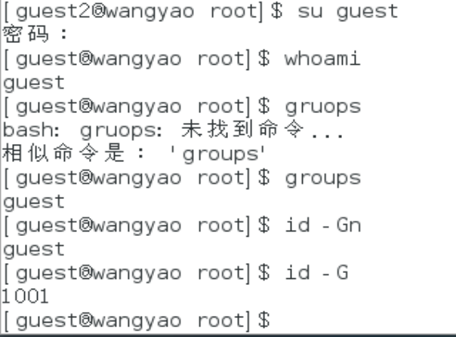
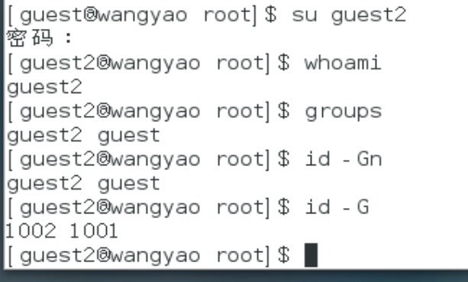
Выполнение лабораторной работы
1.Уточните имя вашего пользователя, его группу, кто входит в неё и к каким группам принадлежит он сам. Определите командами groups guest и groups guest2, в какие группы входят пользователи guest и guest2. Сравните вывод команды groups с выводом команд id -Gn и id -G.

Slide 7
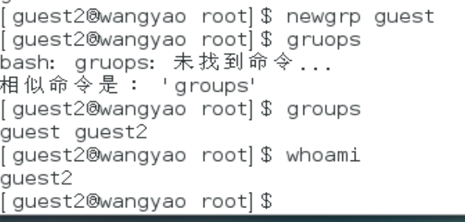
Выполнение лабораторной работы
От имени пользователя guest2 выполните регистрацию пользователя
guest2 в группе guest командой
newgrp guest

Slide 8
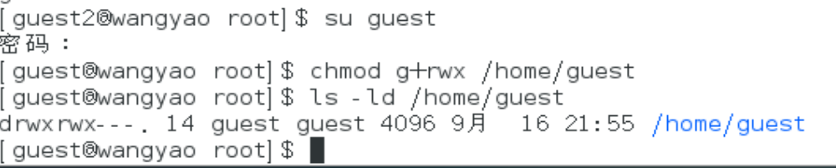
Выполнение лабораторной работы
От имени пользователя guest измените права директории /home/guest,
разрешив все действия для пользователей группы:
chmod g+rwx /home/guest

Slide 9
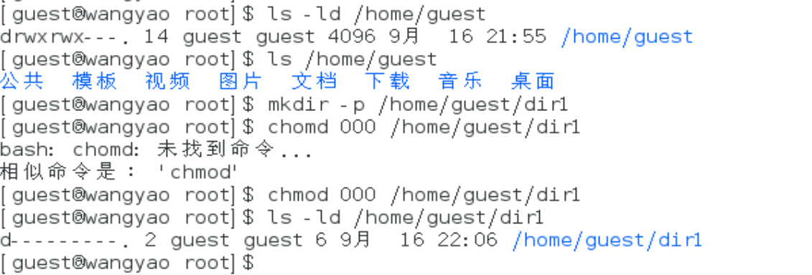
Выполнение лабораторной работы
11.От имени пользователя guest снимите с директории /home/guest/dir1 все атрибуты командой chmod 000 dirl

Slide 10
Выводы
Получил практические навыки работы в консоли с атрибутами файлов для групп пользователей1

Slide 11
спасибо

